Slide 1
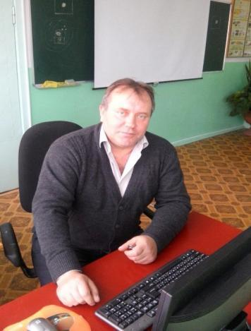
КОЗЛОВ ВЛАДИМИР ИВАНОВИЧ
ПУБЛИЧНАЯ ПРЕЗЕНТАЦИЯ
ПРОФЕССИОНАЛЬНОМУ И МЕСТНОМУ СООБЩЕСТВУ РЕЗУЛЬТАТОВ
ПЕДАГОГИЧЕСКОЙ ДЕЯТЕЛЬНОСТИ
учитель технологии высшей категории и преподаватель-организатор ОБЖ высшей категории, стаж работы 29 лет,
в МКОУ «СОШ №17» – 29 лет

Slide 2
Для достижения положительных результатов
учебно-воспитательного процесса важную роль играет заинтересованность детей обучением, а также привлечение
к работе на уроках всех учеников с различным интеллектуальным потенциалом. Я решаю эту проблему следующими методами и технологиями обучения:
разнообразный вид деятельности на уроке;
индивидуальный и дифференцированный подход к учащимся;
активизация самостоятельной деятельности школьников
на уроке и вне его;
использование метода проектов;
обобщение и систематизация информации.
В своей профессиональной деятельности я применяю различные формы организации учебного процесса: индивидуальную и групповую, часто применяю проблемные методы обучения (беседу, проблемную ситуацию, обобщение)
и поисково-исследовательские методы (наблюдение, самостоятельная работа, сбор информации, проектирование).

Slide 3
Качество обученности по ОБЖ
Годы | 2012-2013 | 2013-2014 | 2014-2015
обученности | 100% | 100% | 100%
качества | 95% | 97% | 98%
Динамика |  | стабильная
Качество обученности по технологии
Годы | 2012-2013 | 2013-2014 | 2014-2015
обученности | 100% | 100% | 100%
качества | 96% | 97% | 98%
Динамика |  | стабильная

Slide 4
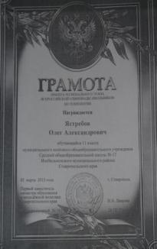
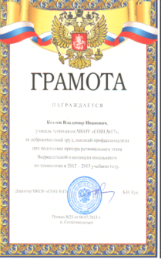
Результаты Всероссийской олимпиады школьников по ОБЖ и технологии
 | 2012-2013г. |  | 2013-2014г. |  | 2014-2015г.
 | победители | призеры | победители | призёры | победители | призёры
Муниципальный этап | 1 | 1 | 1 | 3 | 3 | 2
Региональный этап |  | 1 |  |  |  | 1
Федеральный этап

Slide 5
По технологии я использую различные формы
урочной и внеурочной работы:
Урочная деятельность.
Различные формы проведения уроков, привлечение учащихся к подготовке докладов, рефератов об истории и развитии разных видов рукоделия, организация разнообразной творческой деятельности учеников: составление кроссвордов, схем, технологических карт, таблиц, разработка рекламных проспектов. Кроме того, в практике работы имеется набор дидактических приемов, творческих заданий для формирования творческого мышления и развития познавательного интереса. На развитие творческих способностей направлена проектная деятельность учащихся. Работая самостоятельно над заранее выбранной темой, подбирая различный материал, ученики могут раскрыть свое творческое начало. В такой работе ребята учатся видеть главное, ставить цель, выбирать из дополнительной литературы наиболее интересный материал по теме.
Особое внимание на занятиях уделяется групповым проектам. В творческих коллективах складываются отношения дружбы, взаимных симпатий, где учащиеся ориентируются на продуктивные формы общения и сотворчества.

Slide 6
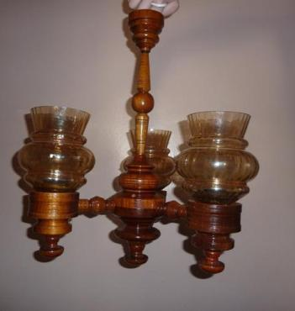
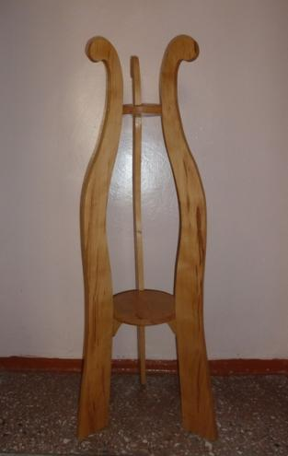
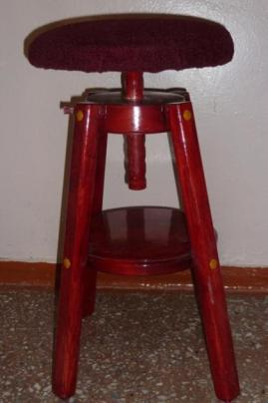
Творческие проекты, выполненные учащимися

Slide 8
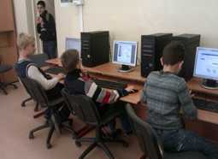
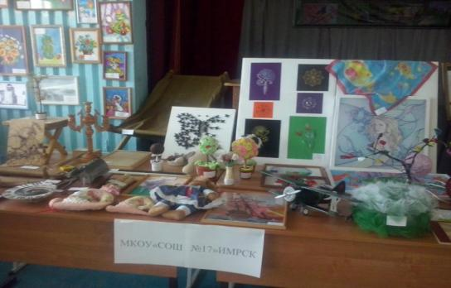
Внеурочная деятельность обучающихся по технологии
1. Мероприятия, направленные на раскрытие творческих способностей учащихся:
Выставка технического творчества
Компьютерная графика (конкурс рекламы изделия)
Факультативные занятия

Slide 9
Внеурочная деятельность.
Предметные недели, экскурсионная работа, проведение праздничных мероприятий, участие в конкурсах, в выставках, ярмарках-продажах - эти и другие формы внеурочной деятельности я применяю для развития творческих способностей детей.
Предметные кружки как одна из форм развития творческих способностей учащихся.
Большие возможности для развития творческих способностей учащихся открывают кружковые занятия. Вызывая интерес учащихся к предмету, кружки способствуют развитию кругозора, творческих способностей, привитию навыков самостоятельной работы и тем самым повышению качества подготовки к учебным предметам. Здесь каждый школьник имеет возможность выбрать себе дело по душе, выявить, ставить и разрешать интересующие проблемы.
Неспособных детей нет. Важно только научить их поверить в себя, раскрыть способности. Это задача каждого учителя.

Slide 10
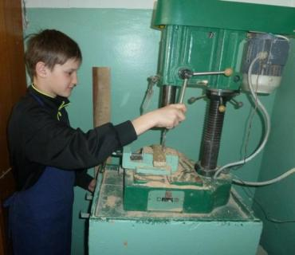
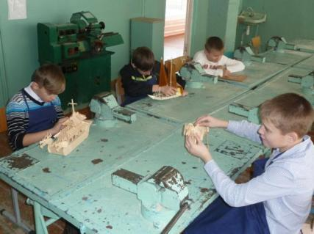
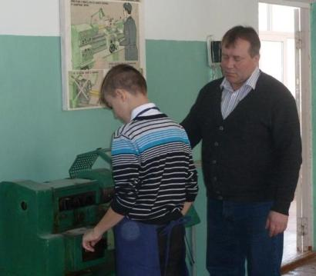
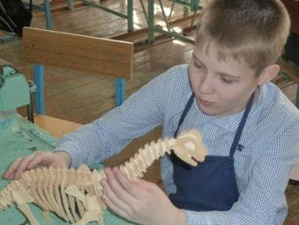
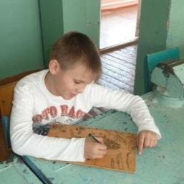
КРУЖОК «УМЕЛЫЕ РУКИ»

